Slide 1
Estrategias explicativas en el párrafo
Estrategias de comunicación
UPC

Slide 2

¿Qué es una estrategia?
Podemos definir la estrategia como “arte para dirigir una operación o asunto” y “como un conjunto de pasos que aseguran el logro de un objetivo, el cual, en este caso, es la redacción de un buen texto”.
(Coloma, Maldonado y Sánchez 2015: 225)

Slide 3

Primero, debemos evaluar el contexto.
EL objetivo del texto: ¿por qué estoy escribiendo este texto?, ¿qué necesidad estoy satisfaciendo?, ¿qué quiero conseguir con él?, etc.
El lector: ¿quién(es) va(n) a leerlo?, ¿en dónde se publicará o difundirá el texto?, ¿cuánto conoce mi lector del tema sobre el que estoy escribiendo?, etc.
Condiciones de producción: ¿de cuánto tiempo dispongo?, ¿puedo acceder a las fuentes durante la escritura?, ¿cuál es la extensión del texto?, ¿mi texto será leído y comentado por otras personas antes de la entrega final?, etc.
Género textual: ¿qué tipo de texto es este que voy a producir?, ¿conozco modelos?, ¿cómo se usa el lenguaje en este tipo de textos?, ¿qué características tiene su estructura?, etc.

Slide 4
¿Qué tipo de estrategias se aplican en texto explicativo en el ámbito académico?
Definir un concepto clave
Parafrasear una idea importante
Ejemplificar un concepto general
Clasificar información (establecer criterios de orden, describir)
Analogar una situación nueva a una conocida
Establecer diferencias o semejanzas (cambios o continuidades, contrastes) entre situaciones, hechos o cualquier tipo de realidad
Plantear relaciones de causalidad entre ideas

Slide 5
Analicemos las estrategias en el siguiente texto:
Por otro lado, se puede sostener que el comercio justo es factor de transparencia comercial. Esto es, cuando los importadores compran directamente el producto bajo los criterios establecidos, el pago que reciben los productores es más alto; a la vez, con la reducción del número de intermediarios los precios al consumidor solo se elevan de manera moderada. A cambio, el consumidor sabe de dónde viene el producto que está consumiendo, y se asegura de que éste no está agravando la degradación del medio ambiente y ni las condiciones desfavorables de trabajo. De este modo, el comercio justo se puede definir desde dos perspectivas: a) como una herramienta de cambio del modelo económico que tiene como meta corregir las fallas del sistema capitalista actual, y b) como un mecanismo de inserción de los productos del Sur en los mercados del Norte en una situación de equidad.
Definición: plantea cómo se entiende el concepto.
Paráfrasis: explica qué condiciones tiene para estar dentro de esta clase.
Definición: plantea cómo se entiende el concepto desde dos perspectivas.

Slide 6
Revisemos los casos de estrategias empleadas de modo principal en un párrafo

Slide 7
Clasificación como estrategia principal
Gendron et al. (2009) señalan que el origen del CJ es el resultado de la convergencia de cuatro movimientos surgidos en diferentes momentos históricos. Primero, el CJ tiene relación con el movimiento cooperativista que surge a finales del siglo XIX. Entre los objetivos de este movimiento, estaba el crear una economía cooperativa para la producción y distribución de bienes, así como reducir los amplios márgenes de utilidad que obtenían los intermediarios. Segundo, el surgimiento del CJ también se vincula con diferentes ONG cristianas de Europa y Norte América, como es el caso de Sales Exchange for Refugee Rehabilitation and Vocation (SERRV) y Ten Th ousand Villages, las cuales durante los años cuarenta y cincuenta comenzaron a vender artesanías producidas por artesanos en el Sur. El objetivo de la red de comercio era fi nanciar proyectos de desarrollo en comunidades marginadas. Tercero, el CJ está ligado al comercio solidario que surgió de movimientos políticos conformados por activistas en los países desarrollados, quienes comenzaron a importar productos de naciones que se encontraban política o económicamente marginadas. Un ejemplo de estas organizaciones es Twin Trading. Finalmente, el CJ también se puede relacionar con asociaciones religiosas y agencias para el desarrollo internacional, las cuales comenzaron a realizar proyectos en comunidades marginadas para desarrollar las capacidades de los productores. Oxfam, Bread for the World y Caritas son algunas de estas organizaciones.
Garza, A. 2012. El impacto del Comercio Justo en el desarrollo de los productores de café. Estudios Sociales. 22 (43), pp. 276-277.

Slide 8
Ejemplificación como estrategia principal
Un ejemplo de los beneficios que el CJ ofrece a los productores es el que presenta Romero-González (2010) en su estudio de caso sobre el café ugandés. En el estudio, se señala que el precio que recibe el productor en el mercado convencional representa solo un 37% del precio que ofrece el CJ (figura 2). La comparativa entre los precios de salida, en cada uno de los nodos de la cadena de valor, permite observar que el mayor diferencial se encuentra en el precio de venta al consumidor (0.19 euros) y en el precio de salida del productor (0.17 euros). Las condiciones comerciales que el sello CJ ofrece a los productores permiten que estos reciban un 12% del total del precio de venta, mientras que los productores convencionales reciben solo un 5%. Sin embargo, de los veinticinco millones de productores a nivel mundial, se estima que solamente 670 mil se encuentran certificados (Raynolds et al., 2007). Por lo anterior, los beneficios potenciales que ofrece la certificación son limitados y dependen del crecimiento de este nicho de mercado.
Garza, A. 2012. El impacto del Comercio Justo en el desarrollo de los productores de café. Estudios Sociales. 22 (43), pp. 280.

Slide 9
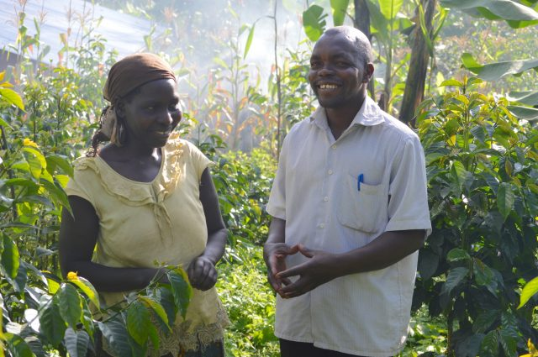
¿Puedo desarrollar un ejemplo en un párrafo?
Siempre que sea un caso significativo y presente información relevante sobre el tema, sí se puede hacer eso. Los detalles del caso deben permitir confirmar lo dicho previamente. De lo contrario, carece de sentido.

Slide 10
Comparación como estrategia principal
Para evaluar el impacto del CJ en los productores, debe considerarse su relación con el capital financiero; las investigaciones evidencian que, en varios contextos, el resultado es positivo. Bacon (2005a) presenta evidencia de que la participación en los mercados certificados permite a los productores recibir rendimientos económicos significativamente superiores a los que obtendrían en el mercado convencional. Así mismo, señala que las iniciativas de regulación voluntaria, como la orgánica y el CJ, permiten a los productores afrontar de manera más eficiente las fluctuaciones de los precios en el mercado. Por su parte, Utting (2009) apunta que los pequeños productores reciben ingresos hasta 4.5 veces superiores a los que percibían antes de integrarse a un esquema de CJ. Es necesario hacer notar que esta proporción se debe, principalmente, a la prolongada crisis en los precios del café. Méndez et al. (2010) afirman que existe una asociación estadísticamente significativa entre la certificación y la capacidad de ahorro. Sin embargo, también se han reportado diferencias negativas. Así, Jaffee (2007) también indica que la producción orgánica (generalmente vinculada con el CJ), ocasiona que los productores recurran en mayores costos de producción y sus ingresos se vean mermados.
Adaptado de Garza, A. 2012. El impacto del Comercio Justo en el desarrollo de los productores de café. Estudios Sociales. 22 (43), pp. 287-288.

Slide 11
¿Puedo plantear directamente los resultados de la comparación?
Sí, se pueden plantear directamente los resultados de una comparación empleando elementos verbales como “X es superior/ mayor/ mejor/ peor/ menor/ inferior que Y”. No obstante, debe asegurarse que la información haya quedado clara en el texto. Para ello, se puede incluir un cuadro comparativo en el que se evalúe la situación descrita:
 | CRITERIOS | Productores de CJ | Productores convencionales
Positivo | Rendimiento económico en XX | XXXXX | XX
 | Afrontamiento de fluctuaciones de precio en el mercado | XXXX | XX
 | Ingresos | 4.5X | X
Negativo | Costos de producción | XXXXX | XX

